Slide 1
Canada se prepare pour la Guerre

Slide 2
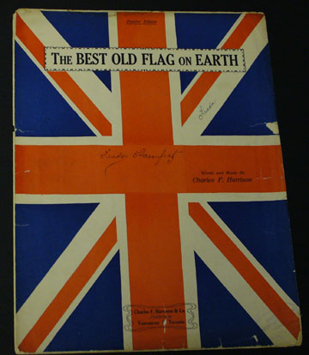
La Guerre est déclarée
Le Canada a fait partie du Commonwealth britannique en 1914.
Cela signifiait que le Canada pouvait contrôler sa politique intérieure (à l’intérieur du Canada), mais que la Grande-Bretagne contrôlait sa politique étrangère (relations avec d’autres pays).
Par conséquent, lorsque la Grande-Bretagne a déclaré la guerre, le Canada a été automatiquement impliqué.
On n’avait pas le choix.

Slide 3
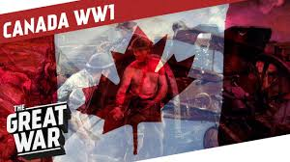
Canada entre dans
la guerre
D’un océan à l’autre, les Canadiens ont célébré la guerre. Pourquoi? Une réaction réflexe? Un devoir patriotique? La réponse est complexe.
Par rapport à nos ennemis, nous n’étions pas préparés.
Armée – 4 000 hommes
Marine – 2 navires désuets
Milice – 70 000 militaires mal entraînés
30000 bénévoles en août
L’armée s’est mobilisée dans un camp construit à la hâte à Valcartier Québec sous le leadership omniprésent et capricieux du ministre de la Milice et de la Défense...

Slide 4
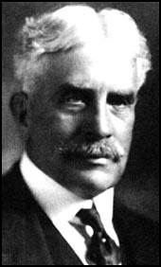
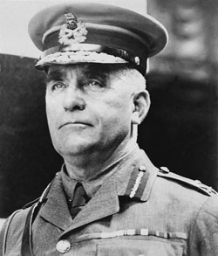
Le Corps expéditionnaire canadien
Le Canada n’avait pas d’armée professionnelle.
Le premier ministre du Canada, sir Robert Borden, se rend compte que le Canada doit bâtir une armée rapidement pour respecter ses obligations coloniales.
Sir Sam Hughes (ministre de la Milice) est choisi pour constituer le Corps expéditionnaire canadien.

Slide 5
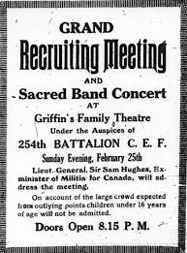
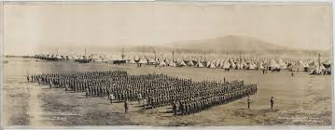
Accomplissements de Sir Sam
Hughes était un excellent recruteur – des milliers d’hommes se sont portés volontaires durant les premiers mois de la guerre.
La plupart des Canadiens étaient britanniques et beaucoup se sont sentis obligés de défendre l’Angleterre.
En outre, la plupart des recrues s’attendaient à une aventure et que la guerre serait courte.
Hughes a également construit un grand camp d’entraînement à Valcartier, au Québec, en un temps record.
Grâce à Hughes, de grandes quantités d’hommes canadiens seraient prêts à se battre au début de 1915.

Slide 6
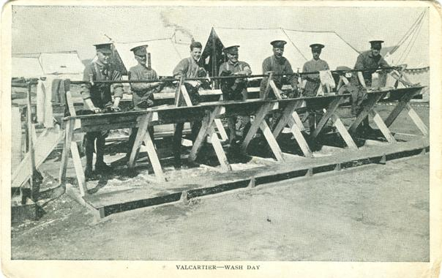
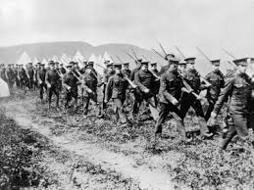
Échec # 1: Entraînement
Le Canada comptait peu d’hommes ayant une expérience militaire moderne.
Par conséquent, la formation reçue à Valcartier était souvent inutile et désuète.
La formation était si mauvaise que, lorsque les Canadiens ont été envoyés en Grande-Bretagne, ils ont été jugés « inaptes au combat ».
Les Britanniques ont dû former de nouveau des Canadiens à Salisbury Plain, une base en Angleterre.

Slide 7
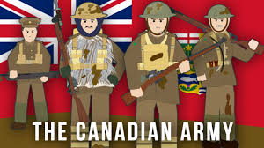
Échec #2: Uniformes
Hughes a donné des contrats militaires pour des vêtements et de l’équipement à des amis personnels et à des sous-traitants.
Par conséquent, l’équipement canadien n’était pas adapté à la guerre des tranchées.
Les uniformes ne faisaient pas biens, ils étaient extrêmement piquants et avaient mal cousus.
Dans les tranchées humides, de nombreux uniformes se sont simplement effondrés.
Les bottes canadiennes étaient encore pires.
Au lieu du cuir ou du caoutchouc, les bottes étaient faites de papier épais et traité. Si elles restaient humides, elles se désintégreraient souvent.

Slide 8
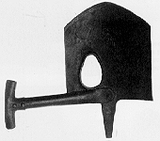
Échec #3: La Pelle MacAdam
Hughes ordonne que chaque soldat reçoive une pelle MacAdam comme outil de construction.
Cette pelle était trop courte et lourde pour être utile dans les tranchées.
En outre, la pelle avait un trou dans la lame, pour permettre son utilisation comme bouclier (shield).
Cela signifiait qu’il était complètement inutile pour déplacer le sol humide.

Slide 9
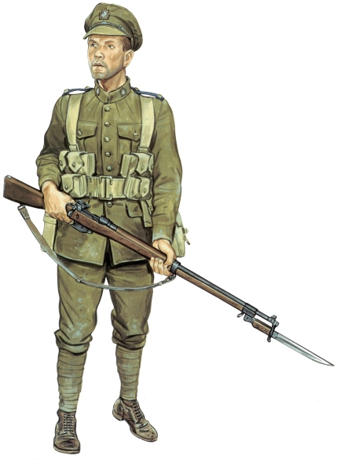
Échec # 4: Le fusil Ross
Inspiré d’un fusil de chasse qui a déjà eu du succès, le fusil Ross a été remis à tous les soldats canadiens.
Il était trop long et lourd pour être utilisé efficacement dans les tranchées.
Même si elle était précise, elle s’enrayait (arrêtait) si elle était sale, humide, froide ou chaude.
De nombreux Canadiens sont morts parce que leur fusil leur a fait défaut au combat.

Slide 10
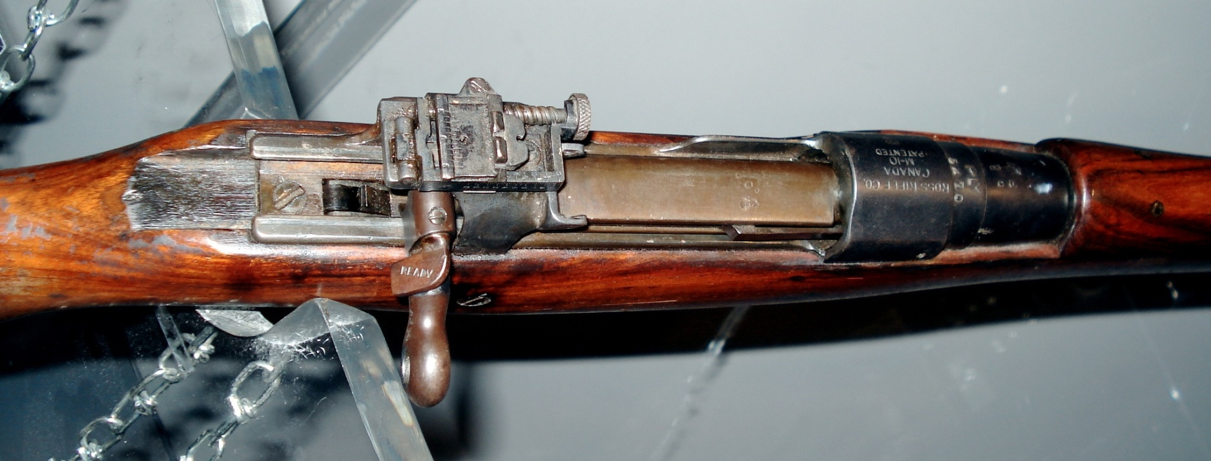

Slide 11
Le destin de Sam Hughes
Les soldats canadiens volaient souvent de l’équipement dans les dépôts britanniques pour survivre.
Cependant, Sam Hughes a refusé de reculer et a insisté sur le fait que ses choix étaient corrects.
Il a ordonné que les soldats canadiens retrouvés sans leur équipement d’origine soient arrêtés (court marshaled).
Hughes démissionne en 1916 sous la pression de sir Robert Borden.
Après cela, l’Armée canadienne commence à acheter du matériel britannique de bonne qualité.

Slide 12
Points saillants
Le Canada n’était pas préparé pour la guerre.
Sam Hughes a mal construit l’Armée canadienne.
Le fusil Ross, la pelle MacAdam, les programmes d’entraînement, les uniformes et les bottes ont tous été un désastre.

